Slide 1
제조 공정 개선을 통한 매출액 증대
A4
이경민, 김용빈, 박규리, 서원교, 이정균, 정준영, 정한나

Slide 2
목차
1
추진 배경
4
조사 내용
2
현상 및 개선 기회
5
데이터 수집 계획
3
잠재 원인 도출
6
데이터 정제 방안

Slide 3
1. 추진 배경

Slide 4
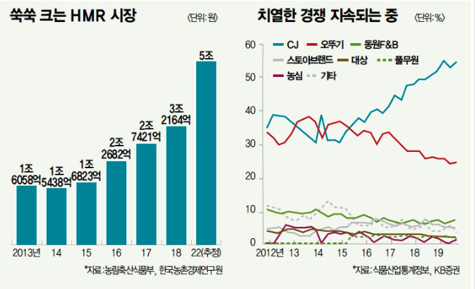
1. 추진배경
HMR 식료품 시장 규모는 증가 추세이나 경쟁사 출현, 불량률 증가로 인해 당사의 매출액은 지속 하락 중 ※ HMR(Home Meal Replacement): 가정 간편식
<HMR 시장 성장>
<국내 주요 HMR 기업 현황>
<21년 자사 매출액 감소 현상>
(그래프)
[단위: 원]
[단위: %]
HMR 시장 지속 성장성
간편가정식 시장 내 치열해진 경쟁
21년 1분기 대비 매출액 감소 현상
QCD 분석을 통해 매출 증대
4/15

Slide 5
2. 현상 및 개선기회

Slide 6
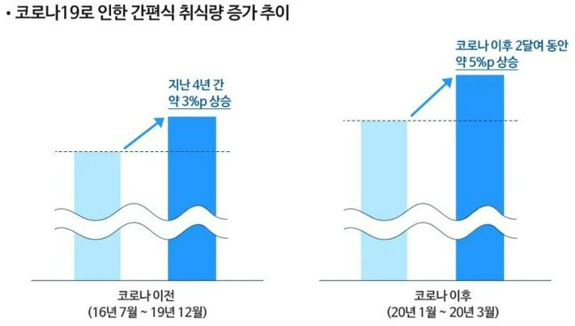



2. 현상 및 개선 기회
급격한 수요 증가로 대량 생산 과정 중 불량 제품의 비중이 급등하여 납기 지연
<수요 예측 실패>
<품질 불량>
<납기 지연>
19
- 불량 제품 증가로 납품 지연
수요 예측을 통한 적절한 제품 생산량 예측
데이터 분석을 통해 불량 요인 발견
Lead time 감소를 통한 납기 지연 개선
※Lead time: 공정에 착수하는 시점부터 제품이 완성되어 완제품 창고에 입고되는 시점까지의 기간
개선 목표: 제품 불량률 Zero Defects, 전분기 대비 매출액 40%증가
6/15

Slide 7
3. 잠재 원인 도출

Slide 8
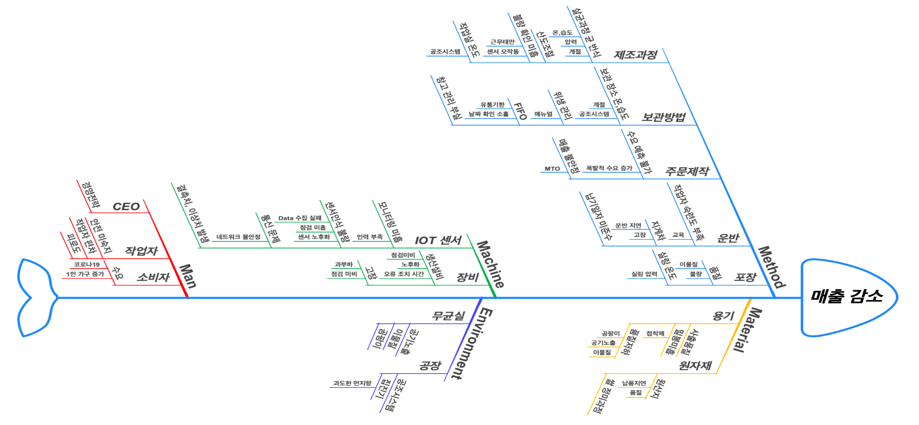
3. 잠재 원인 도출
<Fish Bone Diagram>
8/15

Slide 9
3. 잠재 원인 도출
<잠재원인 우선순위>
 | 잠재원인 | 중요도 | 분석가능성 | 합계 | 선정
Material | 포장 용기 | 9 | 9 | 18 | ㅇ
 | 원재료 | 9 | 9 | 18 | ㅇ
Method | 포장지 온도 | 9 | 9 | 18 | ㅇ
 | 조리 온도 | 9 | 9 | 18 | ㅇ
 | 포장지 압력 | 9 | 9 | 18 | ㅇ
 | 조리 압력 | 9 | 9 | 18 | ㅇ
 | 수주량 | 9 | 9 | 18 | ㅇ
 | 수주금액 | 9 | 9 | 18 | ㅇ
 | 생산량 | 9 | 9 | 18 | ㅇ
 | 출고량 | 9 | 9 | 18 | ㅇ
 | 생산시간 | 9 | 9 | 18 | ㅇ
 | 생산라인 | 3 | 9 | 12 | ㅇ
 | 배합률 | 9 | 3 | 12 | ㅇ
 | 생산일자 | 9 | 9 | 18 | ㅇ
 | 출고일자 | 3 | 9 | 12 | ㅇ
 | 수주회사 | 1 | 9 | 10 | ㅇ
Machine | 센서 통신 상태 | 9 | 9 | 18 | ㅇ
Environment | 작업장 온도 | 9 | 9 | 18 | ㅇ
 | 작업장 습도 | 9 | 9 | 18 | ㅇ
11/15

Slide 10
4. 조사 내용

Slide 11
4. 조사 내용
잠재 원인 | 조사대상 | 자료출처
제품 생산 능력 부족 | 장비 유지보수 현황 | 설비부서 협조요청
 | 제품별 생산 시간 및 불량률 현황 | 생산관리 & 품질부서 협조요청
 | 품질 관련 교육 및 자격증 보유현황 | 인사부서 협조요청
 | 공정개선 투자현황 | 생산부서 협조요청
 | 생산인력 평균 노동시간 | 생산부서 협조요청
 | 생산 공장별 생산 제품 현황 | 생산부서 협조요청
수요예측 실패 | 자사 일일 생산 및 출고 현황 확인 | 생산부서 협조요청
 | 자사 수주량 및 수주 금액 현황 | 생산부서 협조요청
 | 자사 연/월 매출액 현황 | 회계부서 협조요청
물류 경쟁력 저하 | 자사 주문후 입고 리드타임 , 입고지연, 발생 건수 | 생산부서 협조요청
11/15

Slide 12
5. 데이터 수집계획

Slide 13
5. 데이터 수집 계획
 | 잠재원인 | 속성 | 발생주기 | 담당자 | 수집가능성 | 주요특성
Material | 포장 용기 | 범주형 | 수시 | 김용빈 | O | 자동 측정
 | 원재료 | 범주형 | 수시 | 박규리 | O | 자동 측정
Method | 포장지 온도 | 연속형 | 수시 | 서원교 | O | 자동 측정
 | 조리 온도 | 연속형 | 수시 | 이경민 | O | 자동 측정
 | 포장지 압력 | 연속형 | 반기 | 이정균 | O | 수작업 입력
 | 조리 압력 | 연속형 | 일일 | 정준영 | O | 자동 입력
 | 수주량 | 연속형 | 일일 | 정한나 | O | 자동 입력
 | 수주금액 | 범주형 | 반기 | 김용빈 | O | 수작업 입력
 | 생산량 | 연속형 | 반기 | 박규리 | O | 수작업 입력
 | 출고량 | 연속형 | 반기 | 서원교 | O | 수작업 입력
 | 생산시간 | 연속형 | 일일 | 이경민 | O | 자동 입력
 | 생산라인 | 범주형 | 일일 | 이정균 | O | 자동 입력
 | 배합률 | 범주형 | 수시 | 정준영 | O | 자동 측정
 | 생산일자 | 범주형 | 수시 | 김용빈 | O | 자동 측정
 | 출고일자 | 범주형 | 수시 | 박규리 | O | 자동 측정
 | 수주회사 | 범주형 | 일일 | 서원교 | O | 자동 입력
Machine | 센서 통신 상태 | 범주형 | 반기 | 이경민 | O | 수작업 입력
Environment | 작업장 온도 | 연속형 | 일일 | 이정균 | O | 수작업 측정
 | 작업장 습도 | 연속형 | 일일 | 정준영 | O | 수작업 입력
13/15

Slide 14
6. 데이터 정제 방안 수립

Slide 15
6 데이터 정제 방안
■ 제품 수주 데이터 (Booking Data / 1,653,821 row)
변수명 | 데이터 타입 | 설명
수주일자 | 날짜형 | 수주 받은 일자
출하 완료 여부 | 범주형 | 제품 출하 정상(납기)완료 여부 (Y/N)
수주 사업장 | 범주형 | 수주 받은 사업장
거래처 코드 | ID | 거래처 코드
수주 품목 코드 | ID | 수주 품목 코드
수주 일련 번호 | ID | 수주 일련 번호
출고 수량 | 연속형 | 출고 수량 (단위 : 개수)
수주 수량 | 연속형 | 수주 수량 (단위 : 개수)
수주 단가 | 연속형 | 제품 수주 단가(원)
수주 금액 | 연속형 | 제품 총 수주 금액(원)
부가세 금액 | 연속형 | 부가세
납기일자 | 날짜형 | 납기를 완료한 일자
13/15

Slide 16
6 데이터 정제 방안
■ 제품 생산 데이터 (Cooking Data / 24,069 row)
변수명 | 데이터 타입 | 설명
순번 | ID | 생산 번호
생산라인코드 | ID | 생산라인 코드
생산라인명 | 범주형 | 생산 라인 구분
생산일자 | 날짜형 | 생산 일자
품목코드 | ID | 고유 품목 코드
품목명 | 범주형 | 품목명
작업장 코드 | ID | 작업장 코드
충전실 온도 | 연속형 | 재료 충전실 온도 (ºC)
실링 온도 | 연속형 | 실링 작업 온도 (ºC)
쿠킹 온도 | 연속형 | 쿠킹 작업 온도 (ºC)
쿠킹 스팀 압력 | 연속형 | 쿠킹 스팀 압력 kg/㎠
실링 압력 | 연속형 | 제품 실링 압력 kg/㎠
생산시간 | 연속형 | 생산 시간 (분)

Slide 17
6 데이터 정제 방안
■ 생산 오류 데이터 (Error Message Data / 1,074 row)
변수명 | 데이터 타입 | 설명
순번 | ID | 생산 번호
생산라인코드 | ID | 생산라인 코드
생산라인명 | 범주형 | 생산 라인 구분
생산일자 | 날짜형 | 생산 일자
발생시간 | 범주형 | 오류 발생 시간
종료시간 | 범주형 | 오류 조치 시간
오류조치시간 | 연속형 | 오류를 조치 할 때 까지 걸린 시간(분)
비가동코드 | ID | 오류 발생 건에 대한 ID
Error Message | 범주형 | 오류 메시지
품목코드 | ID | 오류 발생 제품 품목 ID
품목명 | 범주형 | 오류 발생 제품 명
오류발생작업장명 | 범주형 | 오류 발생 작업장
■ 제품 정보 데이터 (Product Data / 2834 row)
변수명 | 데이터 타입 | 설명
품목코드 | ID | 오류 발생 제품 품목 ID
품목명 | 범주형 | 오류 발생 제품 명
평균 수주 단가 | 연속형 | 평균 수주 단가

Slide 18
6 데이터 정제 방안
제품 수주 데이터
항목명 | 의미 | 유형 | 이상치 | 결측치 | 확인결과 | 정제방안
수주일자 | 수주 받은 일자 | 등간척도 | 1 | - | 데이터추출시 병합오류
출하 완료 여부 | 제품 출하 정상(납기)완료 여부 (Y/N) | 명목척도 | - | - | 데이터추출시 병합오류
수주 사업장 | 수주 받은 사업장 | 명목척도 | - | - | 데이터추출시 병합오류
거래처 코드 | 거래처 코드 | 명목척도 | - | - | 데이터추출시 병합오류
수주 품목 코드 | 수주 품목 코드 | 명목척도 | - | - | 데이터추출시 병합오류
수주 일련 번호 | 수주 일련 번호 | 명목척도 | 15 | - | 데이터추출시 병합오류
출고 수량 | 출고 수량 (단위 : 개수) | 비율척도 | 134535 | - | 데이터추출시 병합오류
수주 수량 | 수주 수량 (단위 : 개수) | 비율척도 | 13451 | - | 데이터추출시 병합오류
수주 단가 | 제품 수주 단가(원) | 비율척도 | 3 | - | 데이터추출시 병합오류
수주 금액 | 제품 총 수주 금액(원) | 비율척도 | 113 | - | 데이터추출시 병합오류
부가세 금액 | 부가세 | 비율척도 | 26333 | - | 데이터추출시 병합오류
납기일자 | 납기를 완료한 일자 | 등간척도 | - | 1 | 발생원인파악안됨
생산시간 | 생산 시간 (분) | 비율척도 | - | - | 데이터추출시 병합오류
수주부서 | 수주 부서 코드 | 명목척도 | - | 75472 | 발생원인파악안됨 | 데이터재추출
 |  |  | 0인값, 마이너스값 다수

Slide 19
6 데이터 정제 방안
제품 정보 데이터
항목명 | 의미 | 유형 | 이상치 | 결측치(0값확인) | 확인결과 | 정제방안
품목코드 | 오류 발생 제품 품목 ID | ID
품목명 | 오류 발생 제품 명 | 범주형 |  | 10
평균 수주 단가 | 평균 수주 단가 | 연속형 |  | 1575
생산 오류 데이터
항목별 | 의미 | 유형 | 이상치 | 결측치 | 확인결과 | 정제방안
순번 | 생산 번호 | 명목척도 | x | 0
생산라인코드 | 생산라인 코드 | 명목척도 | x | 0
생산라인명 | 생산 라인 구분 | 명목척도 | x | 0
생산일자 | 생산 일자 | 등간척도 | x | 2
발생시간 | 오류 발생 시간 | 등간척도 | x | 3
종료시간 | 오류 조치 시간 | 등간척도 | x | 0
오류조치시간 | 오류를 조치 할 때 까지 걸린 시간(분) | 등간척도 | 17 | 0
비가동코드 | 오류 발생 건에 대한 ID | 명목척도 | x | 0
Error Message | 오류 메시지 | 명목척도 | x | 0
품목코드 | 오류 발생 제품 품목 ID | 명목척도 | x | 0
품목명 | 오류 발생 제품 명 | 명목척도 | x | 0
오류발생작업장명 | 오류 발생 작업장 | 명목척도 | x | 0

Slide 20
6 데이터 정제 방안
제품 생산 데이터
항목명 | 의미 | 유형 | 이상치 | 결측치 | 확인결과 | 정제방안
순번 | 생산 번호 | ID |  |  | 오류 분석 관계 없음 | 분석에서 제외
생산라인코드 | 생산라인 코드 | ID |  |  | 오류 데이터와 병합 필요 | 데이터 병합 후 재추출
생산라인명 | 생산 라인 구분 | 범주형 |  |  | 오류 데이터와 병합 필요 | 데이터 병합 후 재추출
생산일자 | 생산 일자 | 날짜형 |  |  | 관계 확인 필요 | 관계 확인 필요
품목코드 | 고유 품목 코드 | ID |  | 38 | 오류 데이터와 병합 필요 | 데이터 병합 후 재추출
품목명 | 품목명 | 범주형 |  | 57 | 오류 분석 관계 없음 | 분석에서 제외
작업장 코드 | 작업장 코드 | ID |  |  | 데이터 병합 오류 | 데이터 결측 후 재추출
충전실 온도 | 재료 충전실 온도 (oC) | 연속형 |  |  | 데이터 병합 오류 | 데이터 결측 후 재추출
실링 온도 | 실링 작업 온도 (oC) | 연속형 |  | 28 | 데이터 병합 오류 | 데이터 결측 후 재추출
쿠킹 온도 | 쿠킹 작업 온도 (oC) | 연속형 |  | 28 | 데이터 병합 오류 | 데이터 결측 후 재추출
쿠킹 스팀 압력 | 쿠킹 스팀 압력 kg/㎠ | 연속형 |  |  | 데이터 병합 오류 | 데이터 결측 후 재추출
실링 압력 | 제품 실링 압력 kg/㎠ | 연속형 |  |  | 데이터 병합 오류 | 데이터 결측 후 재추출
생산시간 | 생산 시간 (분) | 연속형 |  | 1074 | 데이터 병합 오류 | 데이터 결측 후 재추출

Slide 21

Q&A

Slide 22
감사합니다.

